Slide 1
财务报表分析
第九讲：盈利能力分析认知
主讲人：毛志建

Slide 2
第九讲 盈利能力分析认知
盈利能力分析的含义
盈利能力分析的意义
盈利能力分析的内容

Slide 3
导入案例：中材节能公司盈利能力分析
随着我国节能环保事业的不断推进，“十三五”规划纲要提出未来五年将加快我国绿色产业发展，同时也把节能环保产业的发展推到了战略发展的新高度。节能环保已成为各行各业讨论热点，国家也出台了一系列的扶持政策，推进节能环保产业的全面建设与发展。有关数据显示，"十二五”期间，我国节能环保产业以15%~20%的速度增长，而且过去五年仅是环保投资就达到3.4万亿元，比"十一五”期间增长了62%，投资力度不断上升。未来五年环保投入每年将增加2万亿元左右，在资源环境、生态建设方面的投资力度也将会进一步加大，“十三五”期间社会节能环保总投资有望超过17万亿元，节能环保行业将迎来新一轮的发展机遇。
中材节能公司主要从事工业节能、固废处理、建筑节能等领域的余热发电及技术改造、生物质发电等可再生资源循环利用、新型墙材等技术的研究、开发、咨询，关键技术装备制造，工程承包及项目管理，项目投资及运营管理等专业化服务业务。2015年全年生产经营整体保持稳定发展态势，实现营业收入13. 73亿元，利润总额1.43亿元，受产能过剩影响，在建设运营工作面临较大挑战的情况下，同比分别下降了9.73%、 4. 14%,较圆满地完成了业绩指标。
中材节能公司近年来的营收情况有些波动，主要是因为节能环保工程项目的投资与回报周期比较长，企业效益回收慢。中材节能公司表示，受累于水泥、钢铁等传统产业发展不景气及宏观经济结构、产业发展的调整，相关余热发电、新型墙材工程等增量市场有限，同时，增加了现有市场份额的竞争，低价竞争等一些不规范的市场竞争现象普遍，不断压缩利润空间，并且有国内竞争国外化的趋势，给公司市场开拓和成本控制带来很大压力。反映中材节能公司2013- -2015年盈利能力的几个指标情况见表5- - 1。

Slide 4
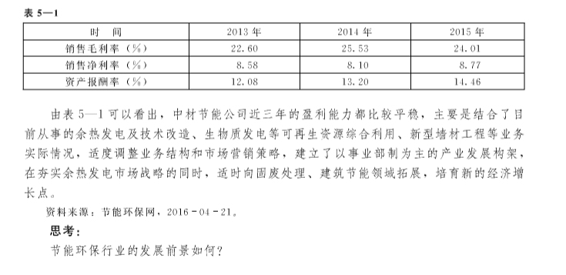

Slide 5
第九讲 盈利能力分析认知
一、盈利能力分析的含义
盈利能力是指在正常的营业状况下,企业赚取利润的能力。非正常的营业状况也会给企业带来收益或损失,但这只是特殊情况,不能说明企业的能力。因此,证券分析师在分析企业盈利能力时,应当排除以下因素:证券买卖等非正常项目、已经或将要停止的营业项目、重大事故或法律更改等特别项目、会计准则和财务制度变更带来的累计影响等。

Slide 6
第九讲 盈利能力分析认知
二、 盈利能力分析的意义
对企业经理人员来说,进行企业盈利能力分析的目的具体表现在以下两个方面。
(一)利用盈利能力的有关指标反映和衡量企业经营业绩
企业经理人员的根本任务就是通过自己的努力使企业赚取更多的利润。各项收益数据反映着企业的盈利能力,也反映着经理人员工作业绩的大小。用已达到的盈利能力指标与标准、基期、同行业平均水平、其他企业相比较,则可以衡量经理人员工作业绩的优劣。
(二)通过盈利能力分析发现经营管理中存在的问题
盈利能力是企业各环节经营活动的具体表现,企业经营的好坏会通过盈利能力表现出来。通过对盈利能力的深入分析,可以发现经营管理中的重大问题,进而采取措施解决问题,提高企业收益水平。

Slide 7
第九讲 盈利能力分析认知
三、盈利能力分析的内容
(一)分析企业的利润额
通过对企业利润额的分析,可以说明企业财务成果的增减变动状况及原因,为改善企业经营管理指明方向。由于利润额受企业规模或投入总量的影响较大,一方面,不同规模的企业之间不便于对比;另一方面,不能准确地反映企业的盈利能力和盈利水平。因此,仅进行利润额分析一般不能满足各方面对财务信息的要求,还必须对利润率进行分析。
(二)分析企业的利润率
利润率指标从不同角度或从不同分析目的看,可有多种形式。在不同的所有制企业中,反映企业盈利能力的指标各不相同。
1.与投资有关的利润率分析
与投资有关的利润率指标有总资产报酬率、净资产收益率等。
2.与销售有关的利润率分析
与销售有关的利润率分析包括收入利润率分析和成本利润率分析两方面内容。
3.与上市公司有关的利润率分析
与上市公司有关的利润率指标有每股收益指标、普通股权益报酬率指标、股利发放率指标以及价格与收益比率指标等。

Slide 8
谢谢观看

